Slide 1
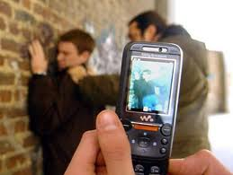
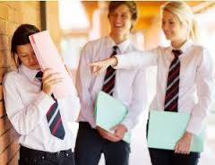
Шкільний булінг

Slide 2
Булінг (від англ. bully— хуліган, залякувати) – форма психічного насильства у вигляді травлі, бойкоту, насмішок, дезінформації, псування особистих речей, фізичної розправи тощо

Slide 3
Булінг – це тривале фізичне чи психічне насильство особи (групи осіб) відносно іншої особи, яка не здатна себе захистити.
Це форма жорстокого ставлення, коли сильніша фізично чи психологічно особа (група осіб) отримують задоволення, завдаючи фізичного болю, насміхаючись, принижуючи. Постраждалі при цьому відчувають сором, невпевненість в собі, але, зазвичай, нікому про це не розповідають.

Slide 4
Показники булінгу: - нерівність сил; - повторюваність; - неадекватно висока чутливість жертви.

Slide 5
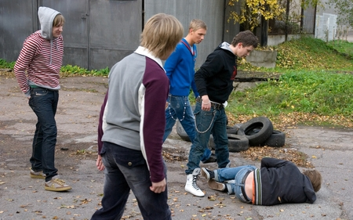
Типи булінгу: - фізична агресія; - вербальний булінг -де знаряддям служить слово (образливе ім'я, з яким постійно звертаються до жертви, обзивання, поширення образливих чуток і т.д.); - кібербулінг - розповсюдження чуток та образливих коментарів з використанням електронної пошти, мобільних телефонів (наприклад, надсилання СМС) і сайтів соціальних мереж. ;

Slide 6
Типи булінгу:
- залякування - використання агресивної мови тіла і інтонацій, голосу для того, щоб змусити жертву здійснювати або не здійснювати що-небудь; - ізоляція - жертва виганяється або ігнорується частиною учнів або всім класом; - вимагання - грошей, їжі, інших речей, примус що – небудь вкрасти; - пошкодження майна - крадіжка, грабіж, ховання особистих речей жертви

Slide 7
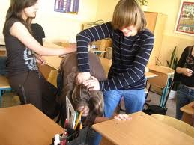
Соціальна структура булінгу
Переслідувач - булер;
Жертва;
Спостерігачі.

Slide 8
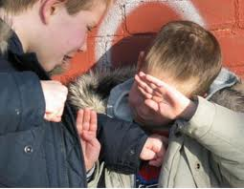
Мотивація до булінгу
Заздрість, помста,відчуття неприязні, прагнення відновити справедливість;
Боротьба за владу;
Потреба підпорядкування лідерові, нейтралізації суперника, самоствердження тощо аж до задоволення садистських потреб окремих осіб.

Slide 9
Жертвами шкільного булінгу найчастіше стають діти, які мають:
- Фізичні недоліки – в окулярах, зі зниженим слухом чи руховими порушеннями, тобто ті, які не можуть себе фізично захистити;
- Особливості поведінки – замкнуті, вразливі, сором‘язливі, тривожні, імпульсивні, невпевнені в собі, з низькою самооцінкою;
- Особливості зовнішності – руде волосся, ластовиння, великі вуха, надмірну вагу тощо;

Slide 10
- Недостатньо розвинені соціальні навички – не мають друзів, краще спілкуються з дорослими, ніж з однолітками;
- Страх перед школою – погана успішність у навчанні, страх відвідання окремих уроків;
- Відсутність досвіду життя в колективі (домашні діти);
- Низький інтелект та труднощі у навчанні;
- Половина жертв – діти з бідних родин.

Slide 11
Схильними до булінгу можуть бути як хлопці, так і дівчата. Хлопці частіше вдаються до фізичного булінгу, а дівчата у більшості випадків застосовують більш непрямі дії, такі як розповсюдження пліток про однокласників, або ж ізолювання останніх шляхом виключення із спільної діяльності або груп. Проте з віком, як хлопці, так і дівчата більше вдаються до словесного і соціального булінгу.

Slide 12
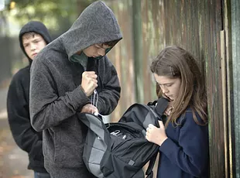
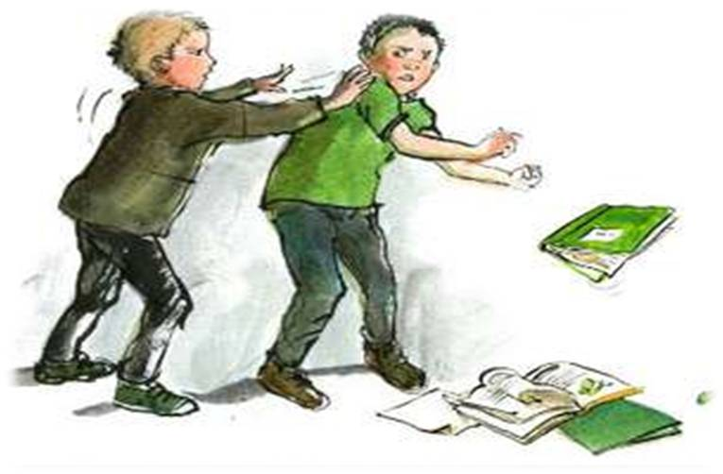
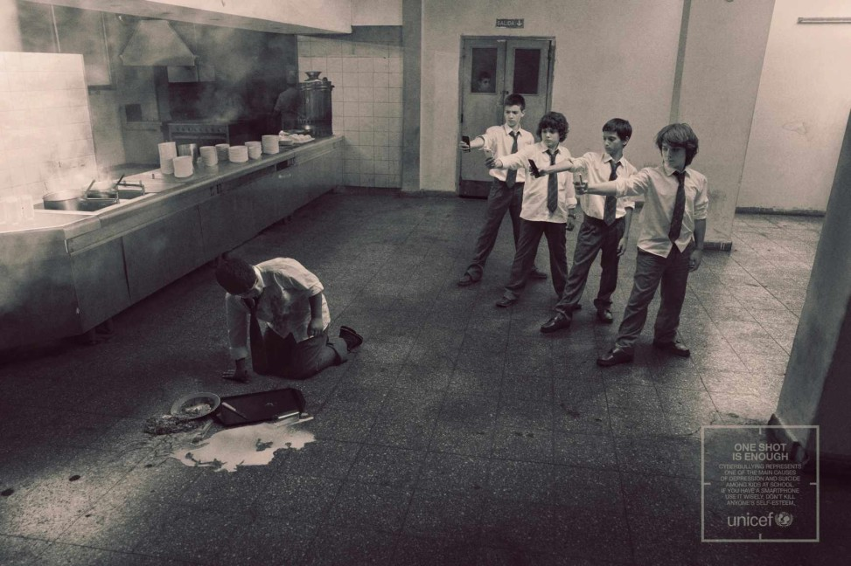
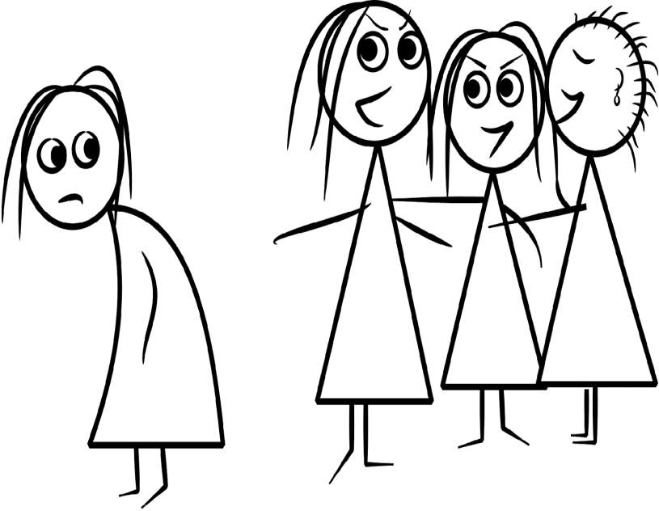
Поведінка жертви виявляється за такими показниками:

Slide 13
Поведінка жертви визначається такими показниками:
Її шкільні речі часто бувають розкидані по класі або заховані;
Під час уроку замикається, коли відповідає на уроці – боїться, а її відповіді коментуються з насмішками;
Під час перерви, в їдальні тримається в стороні від інших, ховається, старається бути ближче біля вчителів та дорослих

Slide 14
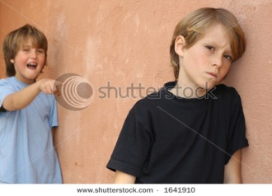
Її ображають, глузують, дають образливі прозвиська;
Гарно спілкується з учителями і погано з ровесниками;
Часто запізнюється на перший урок або пізно йде зі школи;
Під час групових занять, ігор, її ігнорують або вибирають останнім.

Slide 15
Культ насиль-ства в суспіль-стві
Негатив-ний вплив ЗМІ
Низь-кий рівень вихо-вання
Байду-жість з боку батьків
Ком-п`ютерні ігри
Гіпер-
опіка
Що впливає на агресивну поведінку дітей?

Slide 16
Наслідки шкільного насилля
Проблеми у навчанні, поведінці
Зниження самооцінки
1
2
Думки про суїцид
3

Slide 17
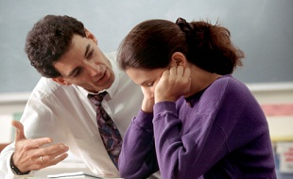
Робота з дітьми – жертвами булінгу
1. Важливо дати зрозуміти дитині, що ви розумієте її почуття, як адекватні в даній ситуації. Вона має зрозуміти, що не самотня і може розраховувати на допомогу та підтримку.

Slide 18
2. Дитина в такій ситуації потребує підняття самооцінки.
«Ти молодець, дуже сміливий, що розповів мені про те, що з тобою сталось»

Slide 19
3. Варто подякувати дитині за те, що вона поділилась з вами своїми переживаннями.
4. Щоб дитина відчувала себе захищеною та в безпеці, необхідно її запевнити в тому, що їй буде надано допомогу.

Slide 20
Педагогічні заходи
1. Заявлена позиція учителів має найважливіше значення у психологічному відношенні. Допомога педагогів полягає у створенні умов, коли учні самостійно розробляють власні ритуали по подоланню та обмеженню агресії.
2. Про випадок насилля у школі мають бути поінформовані усі – як учителі, так і учні. Школа повинна знати усі подробиці інциденту та супутні обставини, знати імена учасників. Насильникам стає зрозуміло, що результатом їхніх дій є їх ізоляція від колективу, що певні факти насилля недопустимі. Розголос імен учасників та всебічне висвітлення інцидентів допомагає дітям відчути, де, за поняттями педагогів та батьків, пролягає межа дозволеного.

Slide 21
3. Спільно з учнями мають бути вироблені правила поведінки в класі, а потім загальношкільні правила. Правила повинні бути складені в позитивному ключі «як треба», а не як «не треба» поводитись. Правила мають бути зрозумілими, точними і короткими.
4. Жоден випадок насильства або цькування і жодну скаргу не можна залишати без уваги. Учням важливо пояснити, що будь-які насильницькі дії, образливі слова є неприпустимими. Реакція має бути негайною (зупинити бійку, припинити знущання) та більш суворою при повторних випадках агресії.

Slide 22
